Slide 1



Journées de printemps du CIREOL Cas clinique
Gabriel GARCIA
Service d’imagerie diagnostique
Gustave Roussy
Villejuif, France

Slide 2
Présentation clinique
Patient de 41 ans originaire d’Algérie
Pas d’antécédents notable
Non tabagique
Consommation d’alcool occasionnelle
Consulte pour douleurs de l’hémiface droite à type de névralgies
Une IRM est réalisée

Slide 3
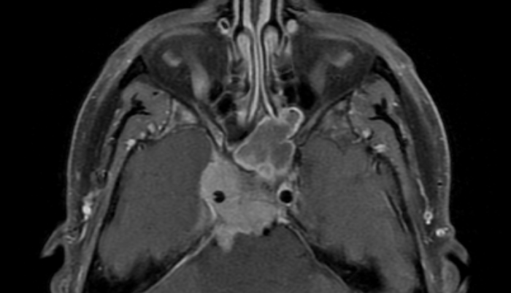
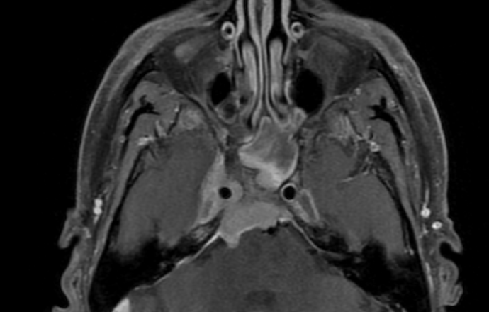
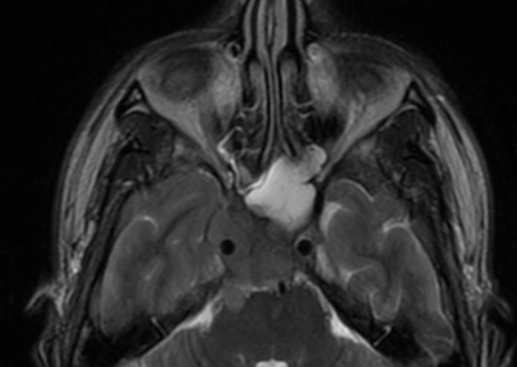
Sur ces images il existe :
Un envahissement du sinus caverneux droit
Une contact entre la tumeur et le tronc basilaire
Une explication pour une névralgie du V
Un envahissement du cavum trigéminal droit
Un envahissement de toute la cavité du sinus sphénoïdal gauche

Slide 4
Sur ces images il existe :
Un envahissement du sinus caverneux droit
Une contact entre la tumeur et le tronc basilaire
Une explication pour une névralgie du V
Un envahissement du cavum trigéminal droit
Un envahissement de toute la cavité du sinus sphénoïdal gauche

Slide 5
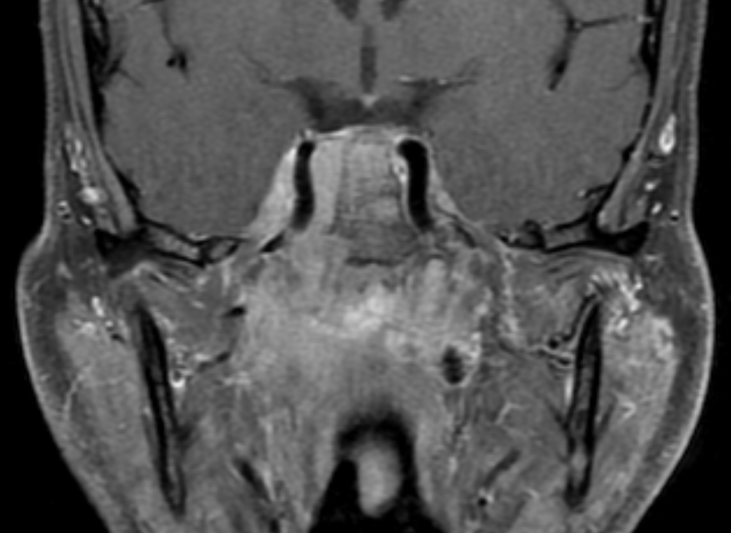
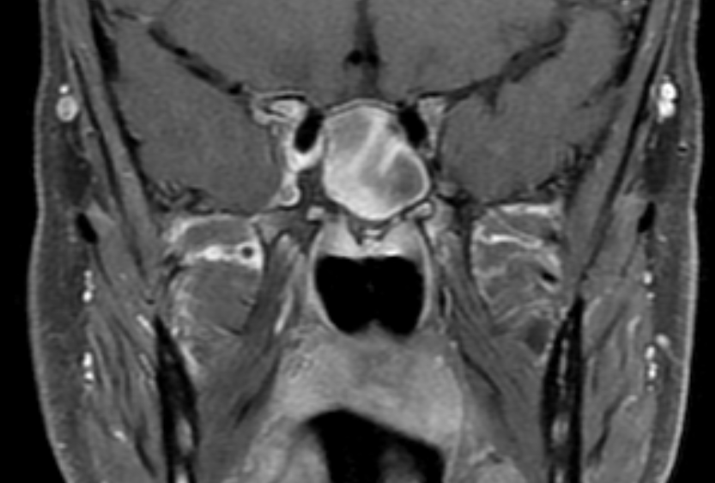
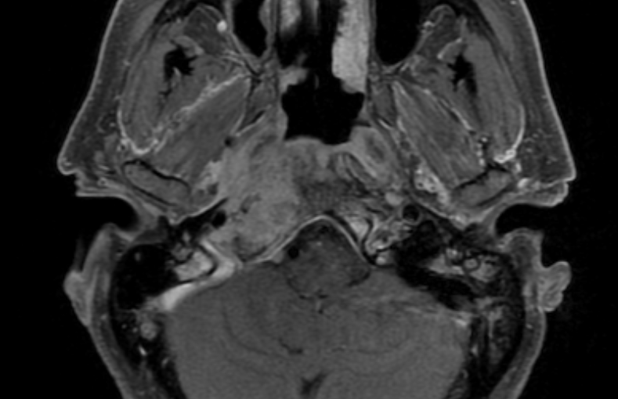
Sur ces images il existe :
Un envahissement du foramen ovale Dt
Un envahissement du foramen rond Dt
Un envahissement du foramen jugulaire Dt
Un envahissement du foramen déchiré Dt
Un envahissement de la fissure orbitaire supérieure Dte

Slide 6
Sur ces images il existe :
Un envahissement du foramen ovale Dt
Un envahissement du foramen rond Dt
Un envahissement du foramen jugulaire Dt
Un envahissement du foramen déchiré Dt
Un envahissement de la fissure orbitaire supérieure Dte

Slide 7
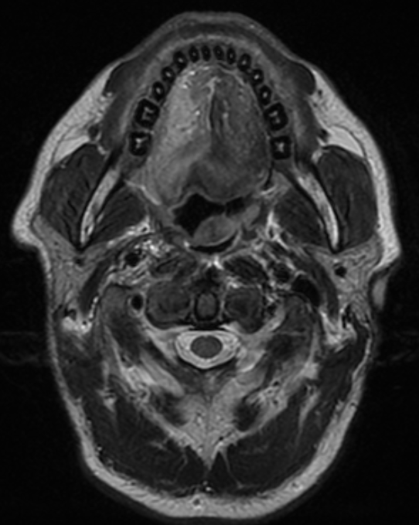
Sur ces images il existe :
Des signes de paralysie de l’hémilangue Dte
Des signes de paralysie de l’hémilangue Gche
Des signes indirects d’envahissement du foramen jugulaire Gche
Des signes indirects d’envahissement du foramen hypoglosse Dt
Une adénopathie d’allure métastatique

Slide 8
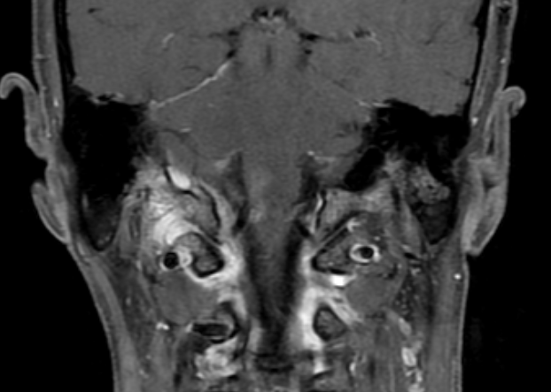
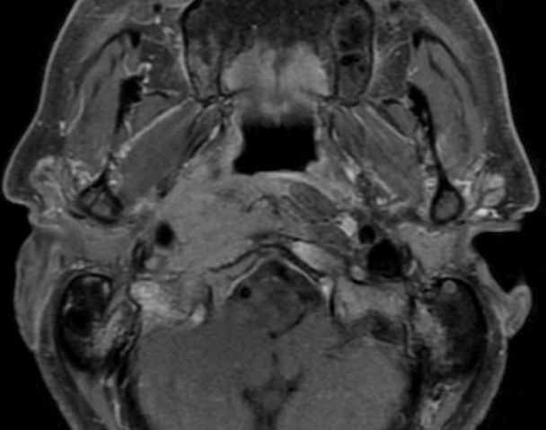
Sur ces images il existe :
Des signes de paralysie de l’hémilangue Dte
Des signes de paralysie de l’hémilangue Gche
Des signes indirects d’envahissement du foramen jugulaire Gche
Des signes indirects d’envahissement du foramen hypoglosse Dt
Une adénopathie d’allure métastatique

Slide 9
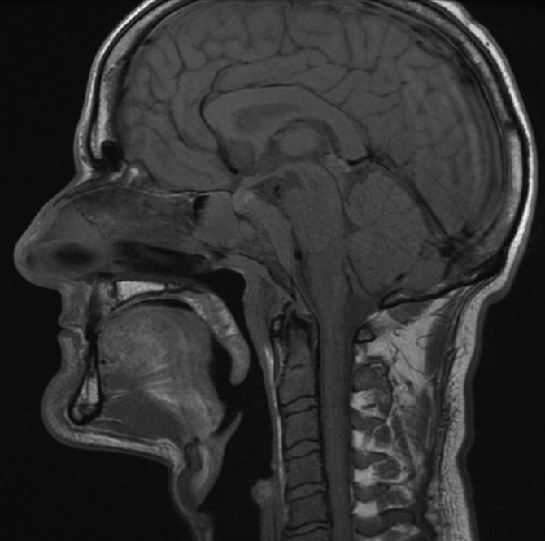
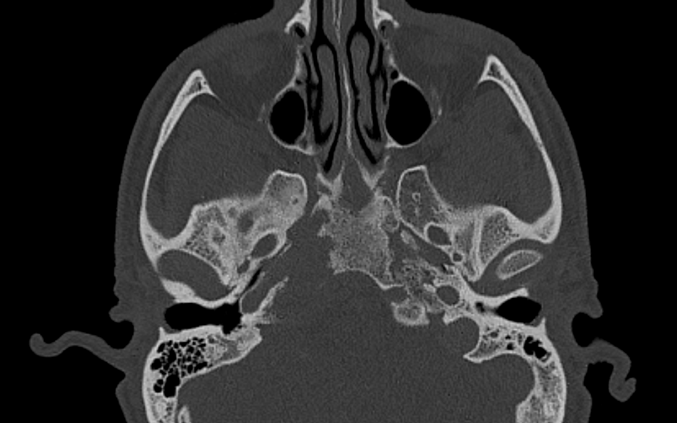
Sur ces images il existe :
Une atteinte du clivus
Une atteinte de l’apex pétreux Dt
Une atteinte de C2
Un foramen de Vésale bilatéral
Une ostéocondensation de la grande aile droite du sphénoïde

Slide 10
Sur ces images il existe :
Une atteinte du clivus
Une atteinte de l’apex pétreux Dt
Une atteinte de C2
Un foramen de Vésale bilatéral
Une ostéocondensation de la grande aile droite du sphénoïde

Slide 11

Merci pour votre attention

